Slide 1
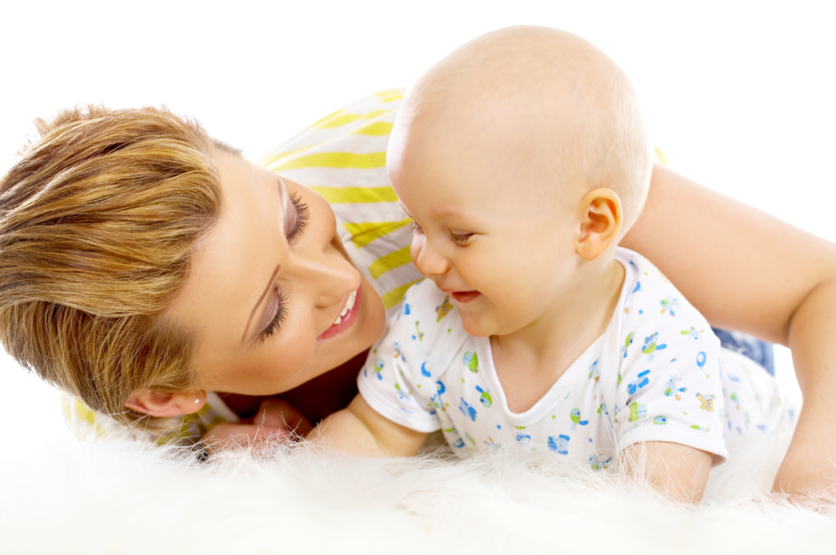
День Матери!

Slide 2
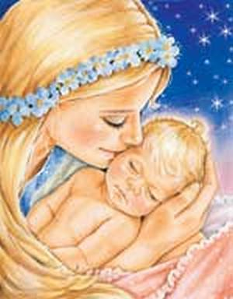
Мама Кто мне Песенку споёт? Кто рубашку Мне зашьёт? Кто меня Накормит вкусно? Кто смеётся Громче всех, Мой услышав Звонкий смех? Кто грустит, Когда мне грустно?.. Мама. (Р. Сеф)

Slide 3
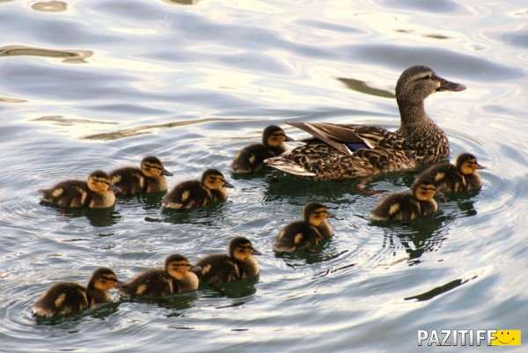
У всех есть мама!

Slide 4
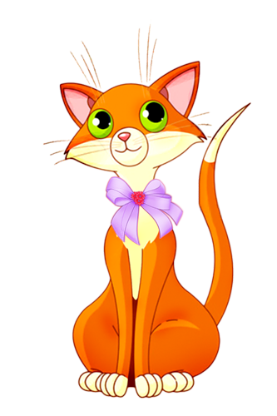
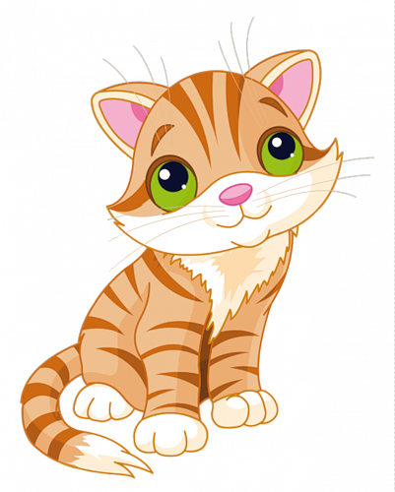
Кто моя Мама ?

Slide 5
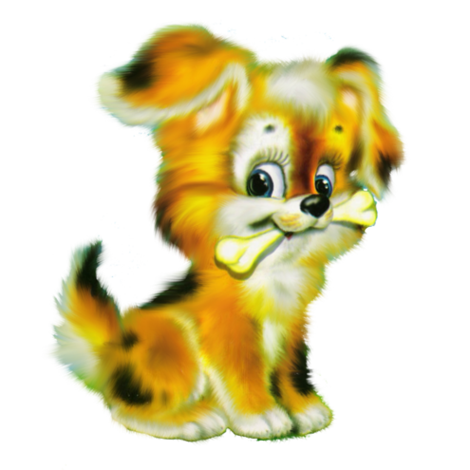
Кто моя Мама ?

Slide 6
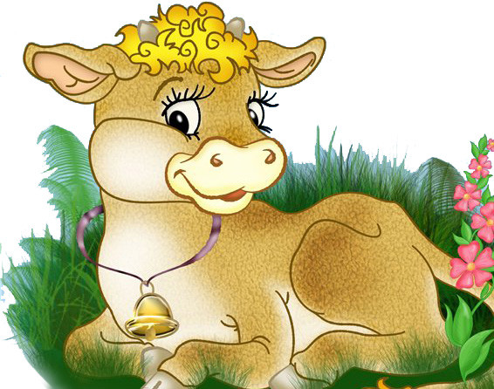
Кто моя Мама ?

Slide 7
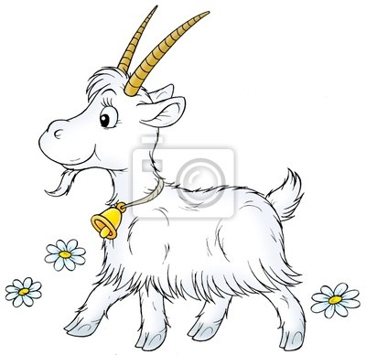
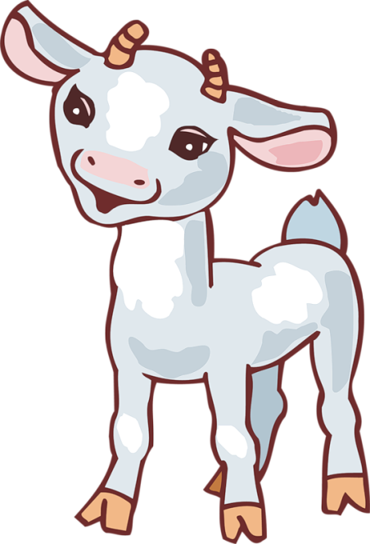
Кто моя Мама ?

Slide 8
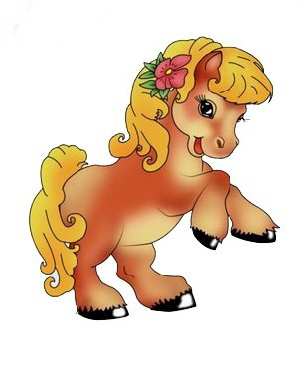
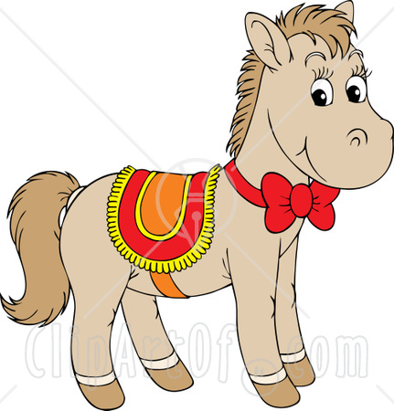
Кто моя Мама ?

Slide 9
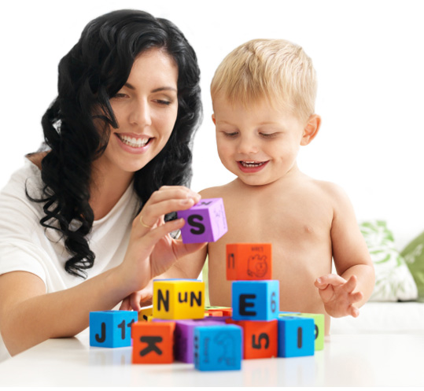
ПОИГРАЕМ?

Slide 10
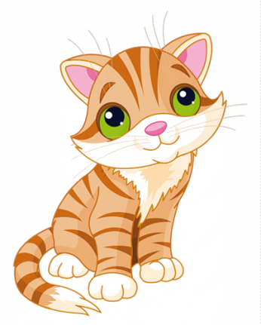
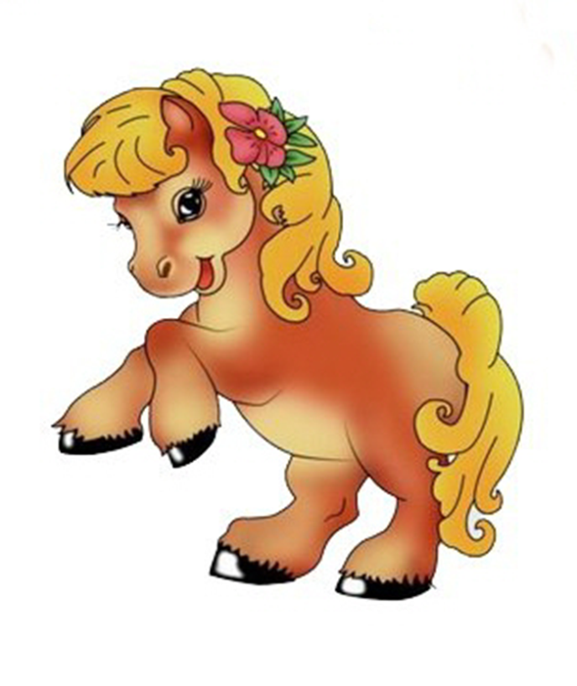
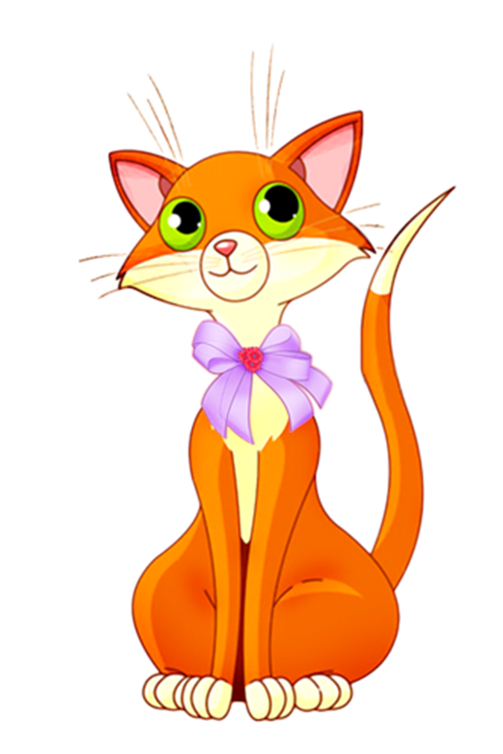

Slide 11
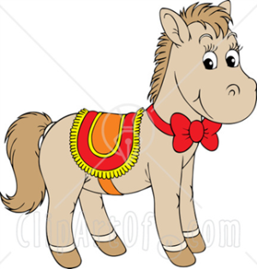

Slide 12
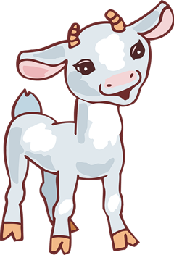

Slide 15
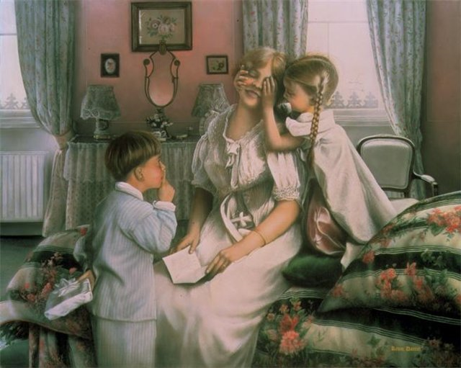
Мама любит подарки?

Slide 16
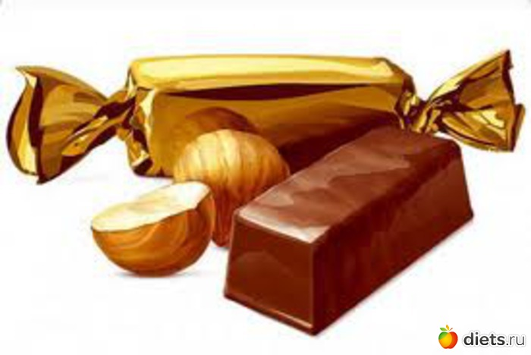
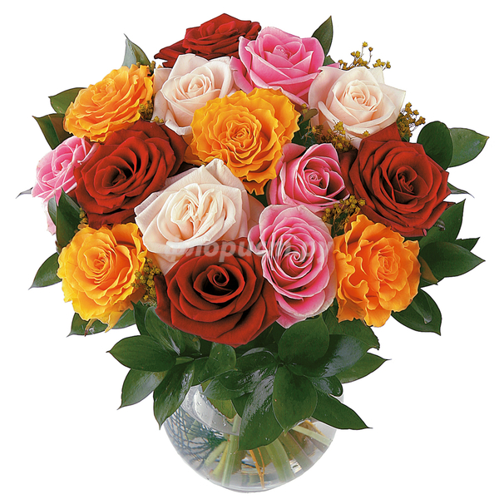
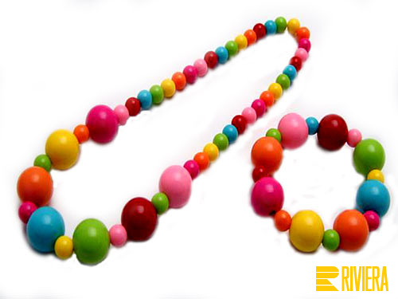

Slide 17
Сделаем маме подарок ?
Подарок маме. О. Высотская
Мы подарок маме Покупать не станем, Нарисуем сами Своими руками. Можно вышить ей платок, Можно вырастить цветок, Можно дом нарисовать, Речку голубую, А еще расцеловать, Маму дорогую!

Slide 18
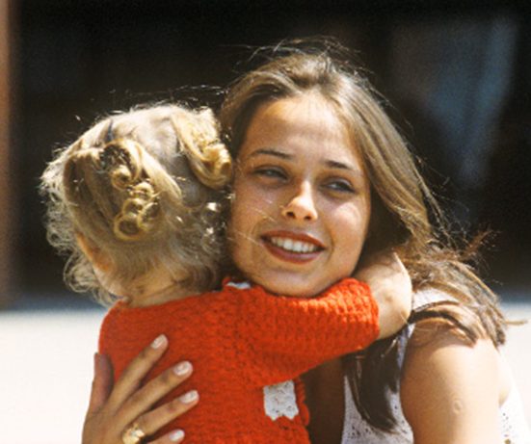
С праздником, дорогая мама!

